Slide 1
Анализ транзакций сети SkyCrossroads за период с 1 по 7 сентября 2022 года

Slide 2
Анализ роста транзакций
Рост количества
транзакций
связан
с открытием
новой
торговой точки

Slide 3
Анализ нагрузки на серверы

Slide 4
Анализ операций, проходящих через кассы самообслуживания
Рост количества оплат через кассы самообслуживания привёл к увеличению среднего времени обработки платежа

Slide 5
Анализ длительности транзакций 1 сентября

Slide 6
Анализ длительности транзакций 1 сентября
ул. Щорса с 3 до 6 часов ночи –
сбои в подключении к Интернету
пр-т Вернадского и Ленинский
пр-т с 11 до 15 часов –
маркетинговая акция

Slide 7
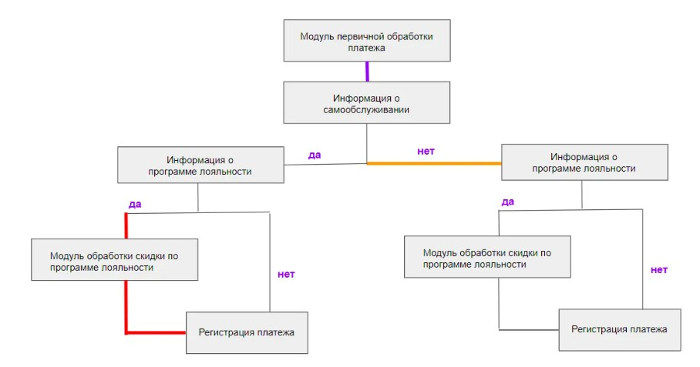
Анализ влияния технических сбоев на транзакции
Сиреневый — сервер 1
в период с 00:00 по 09:00
в день 05.09.2022
Оранжевый — сервер 2
в период 12.00-13.00
в день 07.09.2022
Красный — сервер 1
в течение всего дня
06.09.2022

Slide 8
Анализ влияния технических сбоев на транзакции
Увеличение на 42,47% Увеличение на 69,05% Увеличение на 23,59%

Slide 9
Анализ эффективности маркетинговой акции
Условия: весь день 7 сентября для предъявителей карты с программой лояльности покупка свыше 15 000 рублей | Призы: 5 человек по 50 000 рублей 10 человек по 10 000 рублей все остальные по 750 рублей

Slide 10
Анализ эффективности маркетинговой акции
Увеличение среднего
чека на 1 484,48 ₽
или на 8,05%
Прирост выручки -
5 069 497,14 ₽
Прибыль от проведения
акции – 2 650 997,14 ₽

Slide 11
Анализ программы лояльности
Средняя потеря компании на одну транзакцию – 131,65 ₽
При снижении размера скидок свыше 3% на 1 процентный пункт – 115,04 ₽
Уменьшение потерь бизнеса на 12,62%

Slide 12
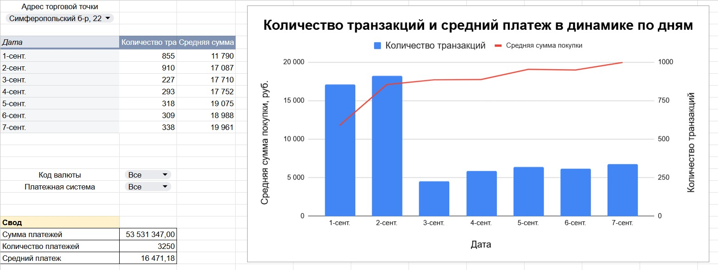
Построение дашбордов

Slide 13
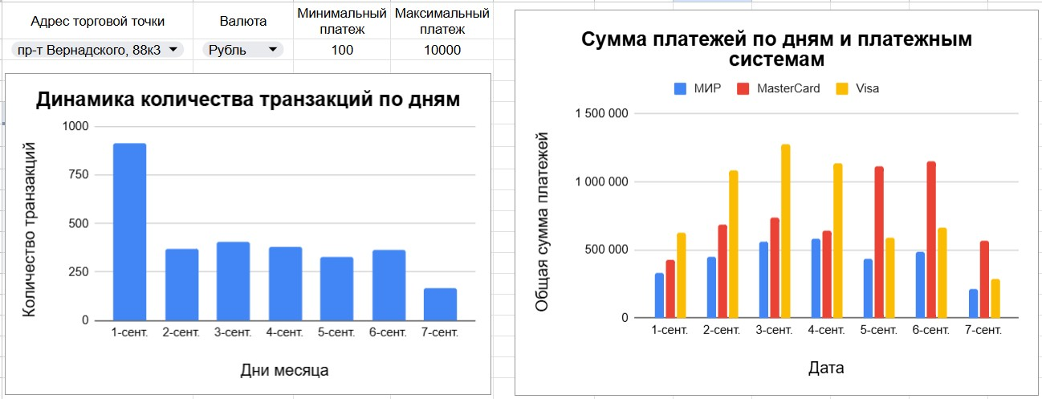
Построение дашбордов

Slide 14
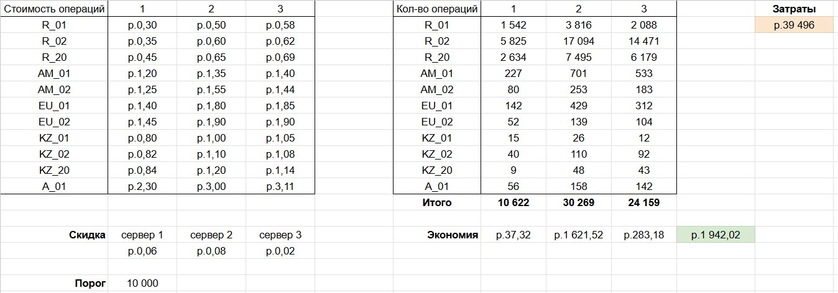
Отчет-калькулятор

